Slide 1
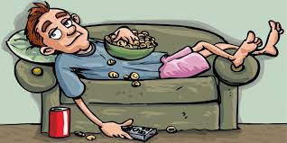
Урок начинается …

Slide 2

Где мы будем есть?

Slide 3
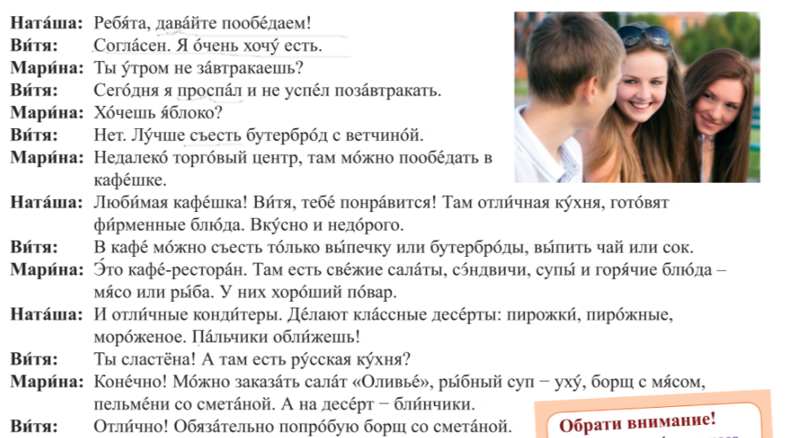
Слова для справок:
За́втрак – закуска
Обед
У́жин – вечеря
Лучше съесть – по-добре да изям
Фи́рменное блюдо – специалитет на заведението
Блю́до – ястие
Классный – много добър, отличен
Конди́тер – сладкар
Пальчики оближеш – ще си оближеш пръстите

Slide 4
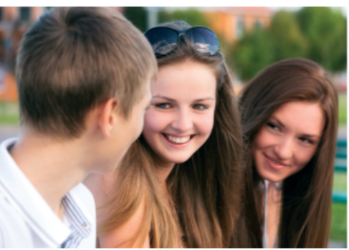
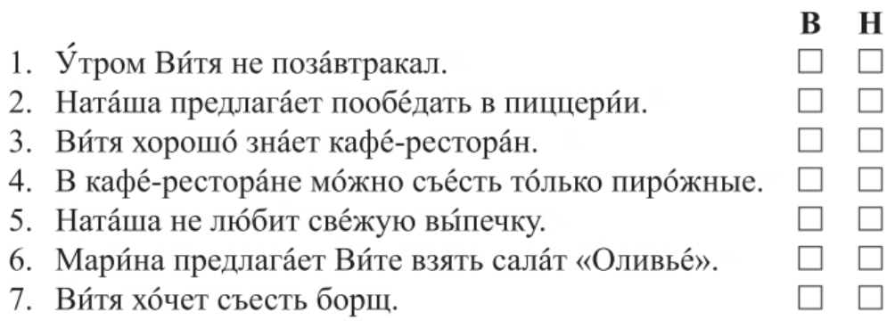

Slide 5
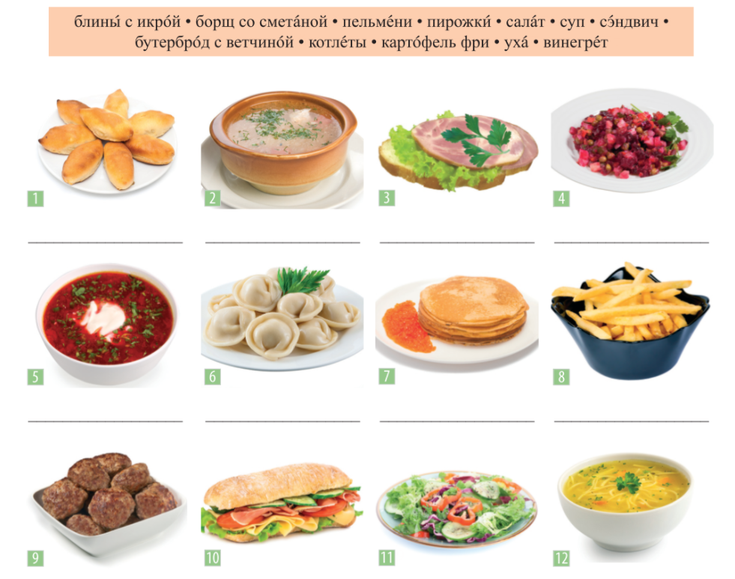
Русская кухня

Slide 6
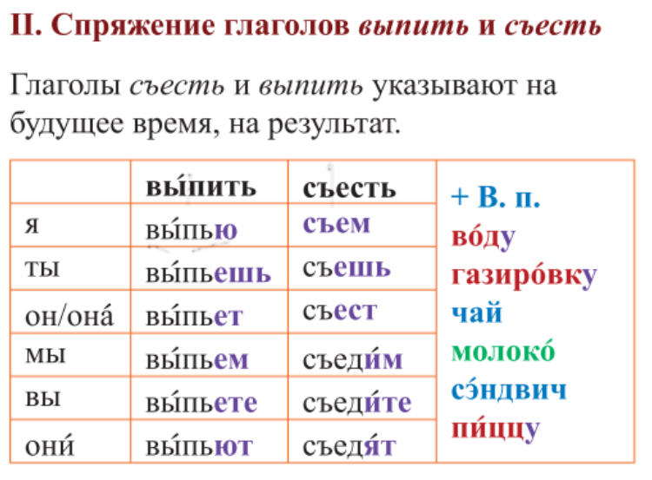
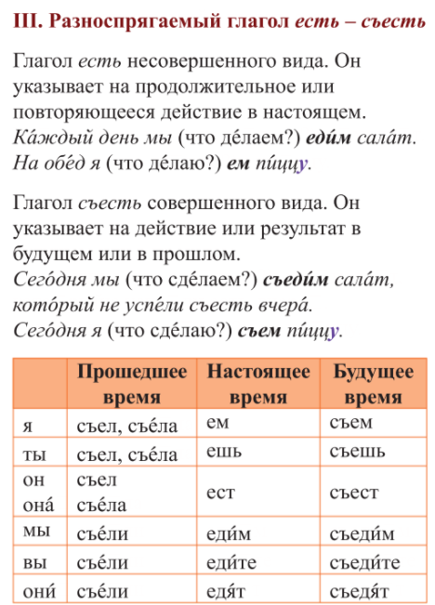
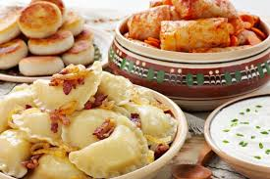

Slide 7
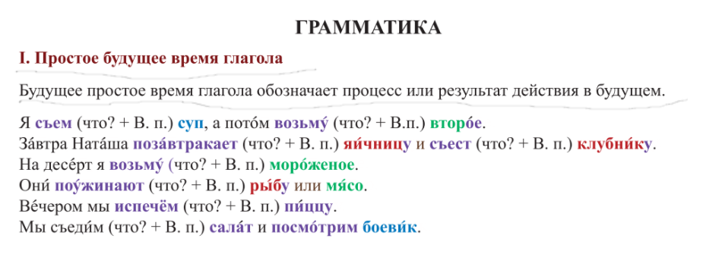
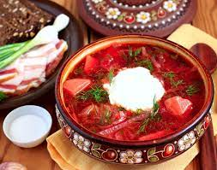
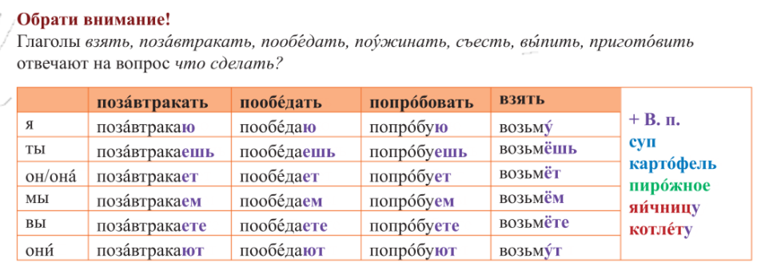

Slide 8
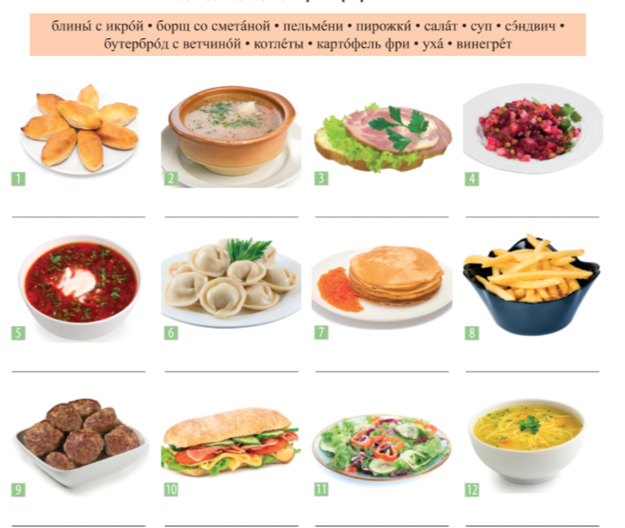
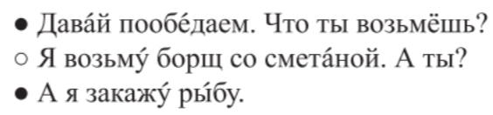
Давай + глагол в 1л.ед.ч./// или 1 л. мн.ч.

Slide 9
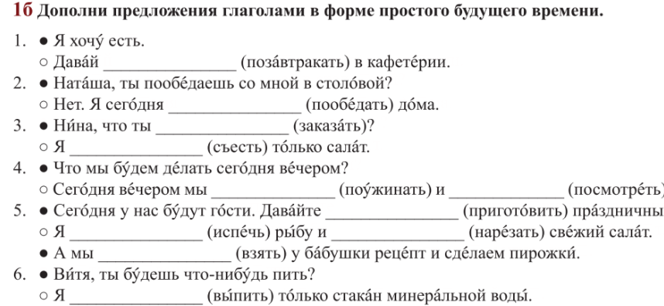
поза́втракаем

Slide 10
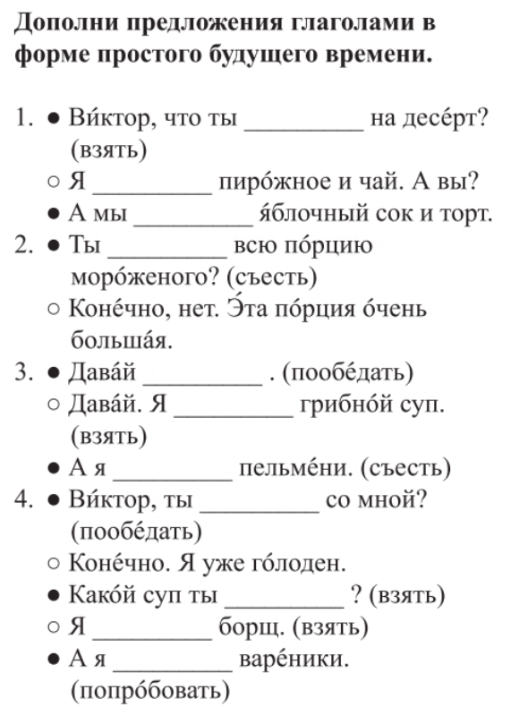
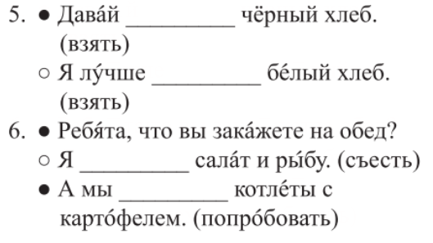
возьмЁм
возьмЁшь
пообедаем

